Slide 1
C# WCF를 이용한 C/C++ DCOM
20143114 금동훈

Slide 2
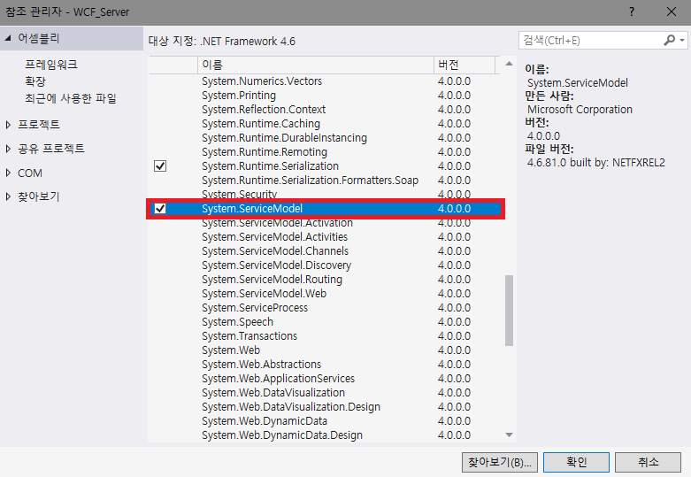
C# WCF Server 만들기
WCF를 이용하기 위한 참조 추가

Slide 3
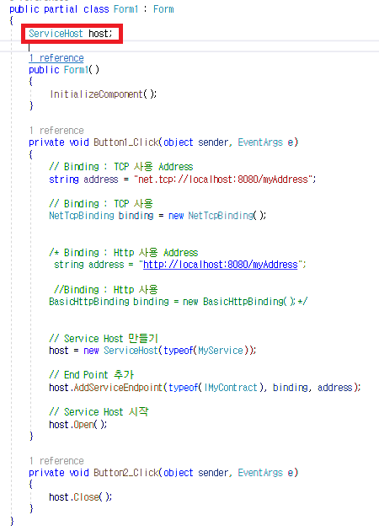
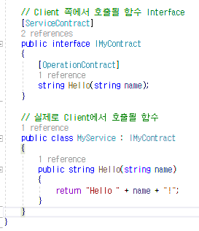
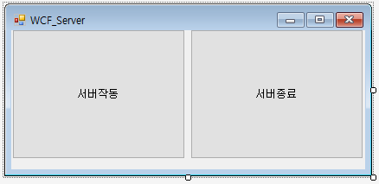
C# WCF Server 만들기
간단한 WCF TCP 또는 Http 서버제작
주의할 점
ServiceHost host;를 꼭 전역 변수로 선언 해주어야 한다.
주요 기능
Hello(문자열) 입력시 Hello 문자열!이라고 반환해준다.

Slide 4
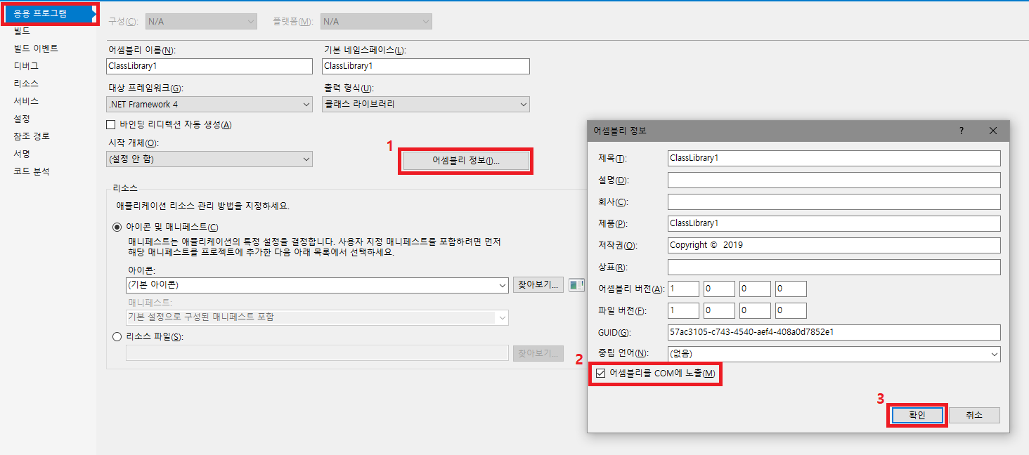
C# COM 만들기
C# 클래스 라이브러리 설정

Slide 5
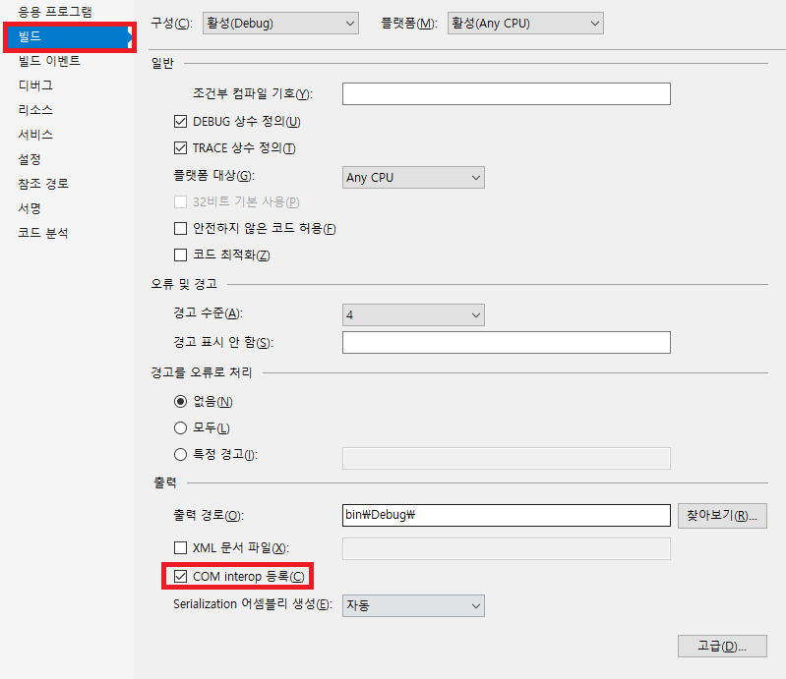
C# COM 만들기
C# 클래스 라이브러리 설정

Slide 6
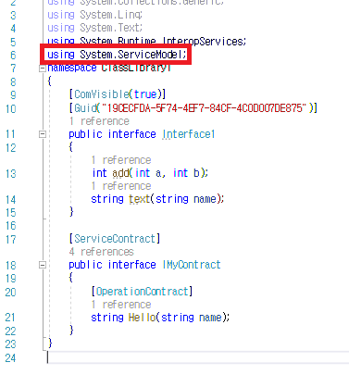
C# COM 만들기
C# 인터페이스 작성
Using System.ServiceModel
서버와 동일한 방법으로 참조 추가 해준다.
IMyContract 인터페이스
WCF서버에서 구현한 인터페이스와 동일한 인터페이스이다.
(꼭 같은 인터페이스를 구현해줘야 제대로 작동한다.)
Guid 생성
Guid는 도구 -> Guid 만들기를 통해서 생성 할 수있다.

Slide 7
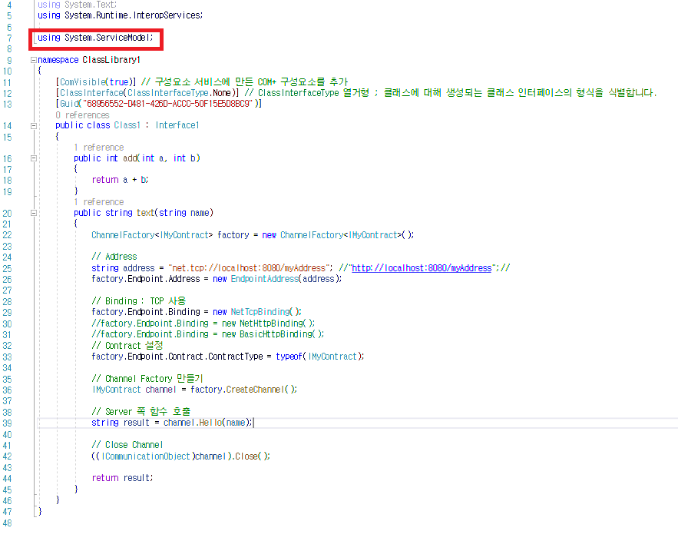
C# COM 만들기
C# 함수 구현
C#의 string -> c++
C#의 함수에서 string을 사용하고 있지만
C++에서는 _bstr_t 형식으로 사용 가능하다.

Slide 8
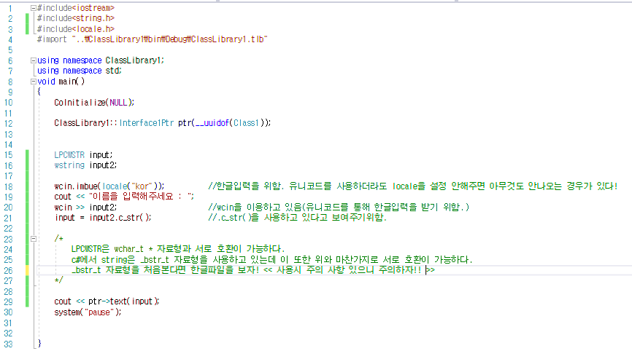
C/C++ COM Client 만들기
C# 함수 구현

Slide 9
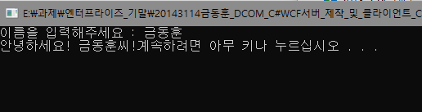
실행화면
WCF_Server 서버 작동 시 C/C++ 실행화면
C# WCF Server
C/C++에서 C# WCF
World를 입력했을 때

Slide 10
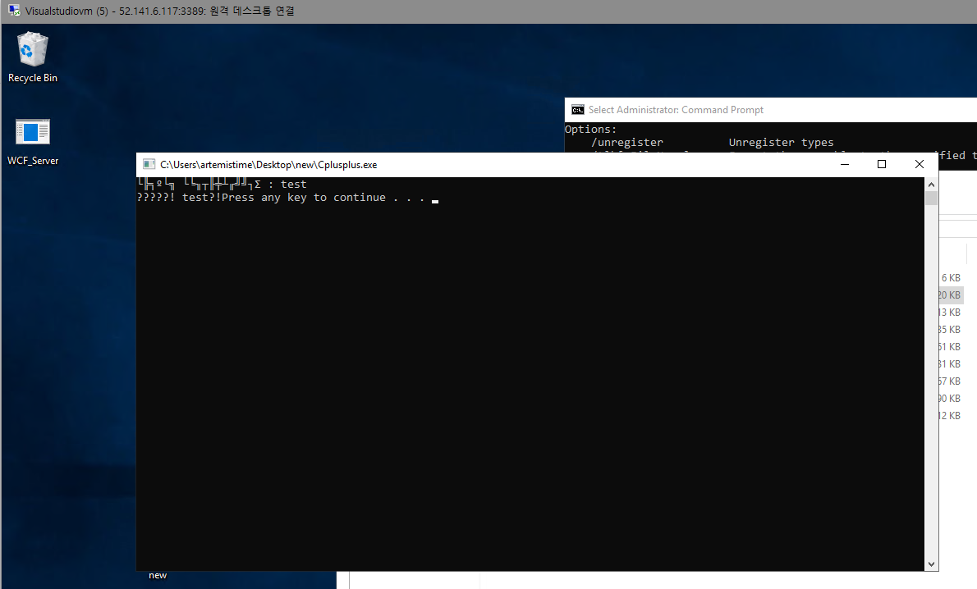
실행화면
WCF_Server 서버 작동 시 C/C++ 실행화면
외부에서 접속한 결과
Azure의 Windows Server2019

